Slide 1

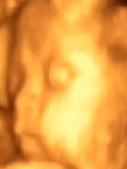
宝宝在妈妈腹中的第一张照片
－－2026年11月7日
妈妈：白研
爸爸：金龙
武警内蒙古总队医院

